Slide 1


KOSGEB TARAFINDAN
SANAYİ SEKTÖRÜNE SAĞLANAN DESTEKLER
16.07.2020
‘’KOSGEB’LE DAHA GÜÇLÜ’’

Slide 2


İşletme Geliştirme Destek Programı

Slide 3

İŞLETME GELİŞTİRME DESTEK PROGRAMI
Program ile KOBİ’lerin ;
Rekabet güçlerini ve düzeylerini yükseltmek amacıyla genel işletme geliştirme faaliyetlerinin teşvik edilmesi,
KOBİ’lerin kurumsallaşma, markalaşma düzeylerinin ve ekonomideki paylarının arttırılması,
Kapasitelerinin geliştirilmesi ve öncelikli ihtiyaçlarının karşılanması,
Kaliteli ve verimli mal/hizmet üretmelerinin sağlanması,
KOBİ’lerin yurt içi ve yurt dışı pazar paylarını artırmak için tanıtım ve pazarlama faaliyetlerinin geliştirilmesi amaçlanmıştır.

Slide 4
İŞLETME GELİŞTİRME DESTEK PROGRAMI
Program başvurusu E-devlet üzerinden online olarak yapılmaktadır.
(Destekler için ayrıca bir başvuru alınmamaktadır.)
Program süresi 2 yıl olup Program tamamlandıktan sonra bir defaya mahsus olmak üzere, yeniden yararlanabilir.
Başvuru
Süre
Ödeme
Ödeme Talepleri E-devlet üzerinden online olarak yapılmaktadır.

Slide 5
İŞLETME GELİŞTİRME DESTEK PROGRAMI
Destek Üst Limiti - TL
Yurt İçi Fuar Desteği
Yurt Dışı İş Gezisi Desteği
Nitelikli Eleman İstihdam Desteği
Model Fabrika Desteği
Teknik Danışmanlık Desteği
50.000
30.000
Destek Oranı
70.000
%60*
Teknopark içi 50.000
Teknopark dışı 40.000
50.000
*Nitelikli Eleman İstihdam Desteğinde personelin; yeni mezun, kadın, engelli, birinci derece şehit yakını veya gazi olması halinde destek oranı %80’dir.

Slide 6
İŞLETME GELİŞTİRME DESTEK PROGRAMI
Destek Üst Limiti (TL)
Tasarım Desteği
Sınai Mülkiyet Hakları Desteği
Belgelendirme Desteği
Test ve Analiz Desteği
Enerji Verimli Elektrik Motorları Değişimi Desteği
Bağımsız Değerlendirme Desteği
50.000
30.000
Destek Oranı
50.000
%60*
50.000
*TSE ve TÜRKPATENT’ten alınacak belgeler için destek oranı % 100’dür.
80.000
20.000

Slide 7
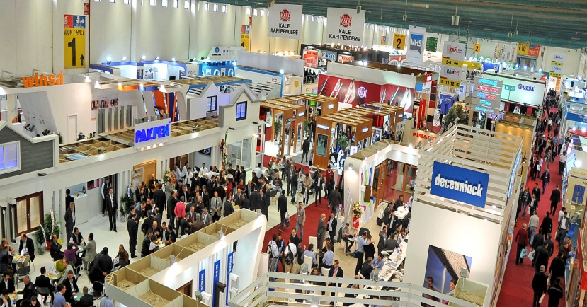
YURTİÇİ FUAR DESTEĞİ
İşletmelerin;
Yurt içi ihtisas fuarlarına,
Yurt içi uluslararası ihtisas fuarlarına,
İzmir Enternasyonal Fuarına,
IDEF Uluslararası Savunma Sanayi Fuarına
katılımlarına destek verilir.
Fuar kapsamında; boş alan (yer) kirası, standart stant konstrüksiyonu ve dekorasyonuna ilişkin giderlere destek verilir.
Notes:
IDEF Uluslararası Savunma Sanayi Fuarı hariç konusu savunma, havacılık ve uzay olan fuarlara da destek verilmektedir.

Slide 8
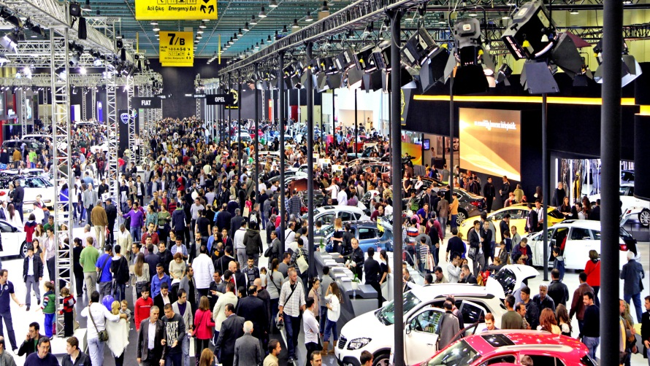
YURTİÇİ FUAR DESTEĞİ
Destekleme alanı her bir fuar katılımı için işletme başına azami 50 m² olup, destek üst limit;
Yurt İçi Uluslararası İhtisas Fuarlarında m² başına 250 TL,
Yurt İçi İhtisas Fuarları ve İzmir Enternasyonal Fuarında m² başına 150 TL,
IDEF Uluslararası Savunma Sanayi Fuarında m² başına 1.000 TL,
Konusu savunma, havacılık ve uzay olan fuarlar için m² başına 500 TL
olarak uygulanır.
İşletmenin program süresince en fazla 4 fuara katılımına destek verilir.
Desteğin üst limiti 50.000 TL olup destek oranı %60’dır.

Slide 9

YURTDIŞI İŞ GEZİSİ DESTEĞİ
İşletmelerin, KOSGEB Birimleri, TOBB, TESK, TİM veya DEİK tarafından düzenlenen yurt dışı iş gezisi programlarına katılımına destek verilir.
Yurt Dışı İş Gezisi Programlarında işletme temsilcilerinin;
Konaklama giderlerini,
Ulaşım giderlerini,
Yurt dışı iş gezisi programı ile ilgili tercüme, rehberlik giderleri, fuar giriş ücretleri ve toplantı-organizasyon giderlerini kapsar.
Her bir yurt dışı iş gezisi için işletme başına sağlanacak azami destek;
Kuzey Amerika, Güney Amerika ve Avustralya kıtası ile Asya Pasifik Ülkeleri için 10.000 TL,
Çin Halk Cumhuriyeti dâhil diğer ülkeler için 5.000 TL’dir.
Desteğin üst limiti 30.000 TL olup destek oranı %60’dır.

Slide 10
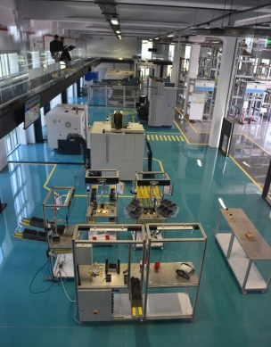
MODEL FABRİKA DESTEĞİ
Operasyonel mükemmeliyet ilkelerinin, deneyimsel öğrenme tekniklerini kullanarak, ölçeklenebilir bir şekilde yaygınlaştırılmasını sağlayan (ortak kullanıma yönelik bir yetkinlik merkezi) Model Fabrikalardan işletmelerin alacakları eğitim hizmetlerine destek sağlanmaktadır.
Desteğin üst limiti 70.000 TL olup destek oranı %60’dır.

Slide 11

TEKNİK DANIŞMANLIK DESTEĞİ
İşletmelerin finansman, uluslararasılaşma, teknoloji/ yenilik/ dijitalleşme ve büyüme alanları kapsamında KOSGEB tarafından belirlenen alt alanlarda beceri ve kabiliyetlerinin geliştirilmesine yönelik Teknik Danışmanlardan alacakları danışmanlık hizmetine destek verilir.
Desteğin üst limitin 40.000 TL olup Teknoparkta yer alan işletmeler için üst limit 50.000 TL’dir.
Destek oranı %60’dır.

Slide 12
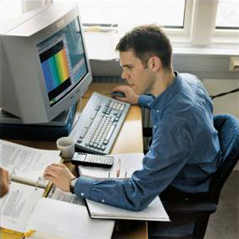
NİTELİKLİ ELEMAN İSTİHDAM DESTEĞİ
İşletmede işe giriş tarihi itibariyle son 12 ay içinde istihdam edilmemiş, yükseköğretim kurumundan mezun ve işletmede tam zamanlı olarak çalışan eleman için verilir.
Nitelikli elemanın işe giriş tarihinden önce, işletmenin son 2 aya ait SGK Tahakkuk Fişlerinin gün sayısı toplamının en az 120 gün olması gerekir. Bu koşul, Öncelikli Teknoloji Alanları Tablosunda belirtilen öncelikli teknoloji alanlarında veya teknopark sınırları içerisinde faaliyet gösteren işletmeler için aranmaz.
İşletmeye program süresince destek üst limiti dâhilinde en fazla 4 nitelikli eleman için destek ödemesi yapılır.
Destek üst limiti 50.000 TL olup destek oranı %60’tır. İstihdam edilecek elemanın yeni mezun, kadın, engelli, birinci derece şehit yakını veya gazi olması halinde destek oranına %20 ilave edilir.
Notes:
(6) Nitelikli eleman giderine ilişkin destek tutarının hesaplanmasında aşağıdaki yöntem dikkate alınır.
Her yıla ait Asgari Ücret Tespit Komisyonunca belirlenen işçinin bir günlük normal çalışma karşılığı asgari ücreti üzerinden hesaplanan Asgari Geçim İndirimi (bekâr ve çocuksuz) dahil aylık net asgari ücret tutarının 30 (otuz)’a bölünmesi ile elde edilen tutarın öğrenim durumu katsayısı ile çarpımı sonucunda günlük destek üst limiti belirlenir.
Destek üst limitinin belirlenmesinde öğrenim durumu katsayısı; 2 (iki) yıllık meslek yüksekokulu ve ön lisans mezunları için 1,25 (bir yirmi beş), lisans mezunları için 1,5 (bir buçuk), yüksek lisans mezunları için 1,75 (bir yetmiş beş), doktora mezunları için 2 (iki) olarak uygulanır.
Sosyal Güvenlik Kurumu (SGK) idari kayıtlarındaki sigorta primine esas kazancın çalışma gün sayısına bölünmesi ile elde edilen günlük tutar belirlenir.
(b) ve (c) bentlerinde belirlenen günlük tutarlardan düşük olanının, çalışma gün sayısı ile çarpımı sonucunda çıkan tutarın destek oranıyla çarpılmasıyla aylık destek tutarı belirlenir.

Slide 13
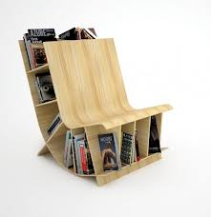
TASARIM DESTEĞİ
İşletmelerin;
Endüstriyel Tasarımcılar Meslek Kuruluşu Derneği, Grafikerler Meslek Kuruluşu Derneği, Moda Tasarımcıları Derneği ve İç Mimarlar Odası üyeleri ile üyelerinin; sahibi, ortağı veya çalışanı olduğu firmalardan,
Üniversitelerden,
GETHAM’dan ve
28/2/2008 tarihli ve 5746 sayılı Araştırma, Geliştirme ve Tasarım Faaliyetlerinin Desteklenmesi Hakkında Kanun kapsamındaki tasarım merkezlerinden
ürün tasarımına yönelik hizmet alımlarına destek verilir.
Her bir ürün tasarımı için destek üst limiti 2.000 TL’dir.
Ürün tasarımının Patent Belgesi, Faydalı Model Belgesi, Endüstriyel Tasarım Tescil Belgesi veya Entegre Devre Topografyaları Tescil Belgesi alımı ile sonuçlanmış olması halinde destek üst limiti 10.000 TL’dir.
Desteğinin üst limiti 50.000 TL olup destek oranı %60’dır.

Slide 14

SINAİ MÜLKİYET HAKLARI DESTEĞİ
İşletmelerin; Türk Patent ve Marka Kurumu (TÜRKPATENT) veya muadili yurt dışı kurum/kuruluşlardan;
Patent
Faydalı model belgesi
Endüstriyel tasarım tescili belgesi
Entegre devre topografyaları tescil belgesi için yaptığı giderler
Patent ve Marka vekili giderleri desteklenir.
TÜRKPATENT’ten alınacak her bir belge için destek üst limiti 5.000 TL,
TÜRKPATENT muadili yurt dışı kurum/kuruluşlardan alınacak her bir belge için destek üst limiti 10.000 TL’dir.
Destek oranı %60 olup Türk Patent ve Marka Kurumu’ndan alınacak belgeler destek üst limitleri dahilinde %100 oranında desteklenir.
Desteğinin üst limiti 30.000 TL’dir.

Slide 15
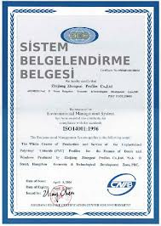
BELGELENDİRME DESTEĞİ
İşletmelerin;
Türk Standartları Enstitüsü (TSE),
Türk Akreditasyon Kurumu (TÜRKAK),
TÜRKAK tarafından akredite edilmiş kurum/kuruluşlardan akredite oldukları konularda alacakları
  ürün,
  sistem,
  personel,
  laboratuvar akreditasyon belgelerine
  Helal Akreditasyon Kurumu (HAK)
  HAK tarafından akredite edilmiş kurum/kuruluşlardan alınacak belgelere
  TÜRKAK tarafından herhangi bir konuda akredite edilmiş belgelendirme kuruluşlarından alacakları İş Sağlığı ve Güvenliği konusundaki belgelere (İş Sağlığı ve Güvenliği Yönetim Sistemi (OHSAS, TS ISO 18001), TS ISO 45001:2018 vb.) ilişkin giderlerine destek verilir.

Slide 16

BELGELENDİRME DESTEĞİ
  ISO /IEC15408, ISO/IEC 19790, ISO/IEC 24759, ISO/IEC 15504, TS13298, ISO9241151, ISO/IEC 25051, ISO/IEC 40500:2012, ISO/IEC 12207, ISO/IEC 15288 ve ISO/IEC 17025 kapsamlarındaki belgeler için destek üst limiti 10.000 TL,
  Bu belgeler dışında kalan belgeler için ise destek üst limiti 2.500 TL’dir.
CE işaretlemesi için alınan belgelerde modül ayırımı gözetmeden Öncelikli Teknoloji Alanları Tablosunda belirtilen teknoloji düzeyi orta-yüksek teknoloji olan işletmeler için destek üst limiti 25.000 TL, belirtilen teknoloji düzeyi yüksek teknoloji olan işletmeler için destek üst limiti 50.000 TL’dir.
Destek oranı %60 olup TSE’den alınacak belgeler destek üst limitleri dahilinde %100 oranında desteklenir.
Desteğin üst limiti 50.000 TL’dir.

Slide 17
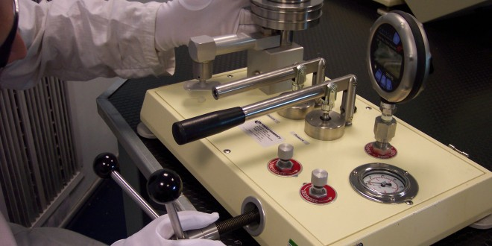
TEST VE ANALİZ DESTEĞİ
İşletmelerin, kamu kuruluşları ve üniversite laboratuvarlarından alacakları: ürün, malzeme, parça, numunelere ilişkin test, analiz, kontrol-muayene ile yurt içi ve yurt dışı laboratuvarlarda akredite olunan test, analiz, kontrol-muayene konularında alacakları hizmet giderlerine destek verilir.
Destek oranı %60 olup TSE’den alınacak hizmetler destek üst limitleri dahilinde %100 oranında desteklenir.
Desteğin üst limiti 50.000 TL’dir.
Notes:
Destek kapsamında yer alan giderler için KDV hariç toplam fatura bedelinin 500 TL’nin altında olduğu test, analiz ve kontrol-muayene hizmetleri ile atık su analizi, baca gazı ölçümü, ortam gürültü ölçümü, toz seviyesi ölçümü, iş sağlığı ve güvenliği kapsamında yapılan test, analiz ve kontrol-muayene hizmetleri destek kapsamı dışındadır.

Slide 18

ENERJİ VERİMLİ ELEKTRİK MOTORLARI DEĞİŞİMİ DESTEĞİ
TEVMOT (Türkiye’de Küçük ve Orta Ölçekli İşletmelerde Enerji Verimli Motorların Teşvik Edilmesi) projesi kapsamında pilot olarak seçilen Kocaeli Gebze OSB, Antalya OSB, Uşak OSB, Bursa OSB, İzmir Kemalpaşa OSB, Ankara Sanayi Odası 1. OSB ve Adana Hacı Sabancı OSB’de faaliyet gösteren işletmelerin enerji verimli motor değişimlerine imzalanan protokol çerçevesinde destek verilir.
Desteğin üst limiti 80.000 TL olup destek oranı %60’dır. Desteğe konu satın alınacak motorun yerli malı olması durumunda, destek oranına % 15 ilave edilir.
Notes:
Bakanlık Sanayi ve Verimlilik Genel Müdürlüğünü (SVGM) tarafından enerji etütleri, kapasite artırma ve eğitim çalışmaları hizmetlerinin ve motor değişimlerinin tamamlandığı gösteren TEVMOT Aylık Faaliyet Raporu’nu geldikten sonra faaliyet raporunda yer alan işletmeler ödeme talebinde bulunabilir.

Slide 19

(Destek oranı % 75)

